Slide 1
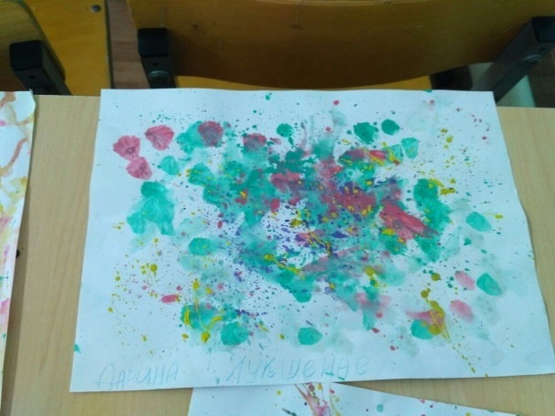
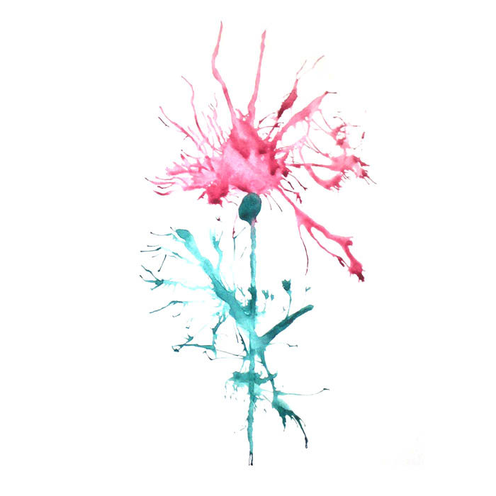
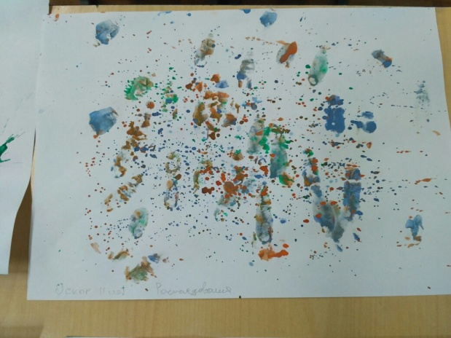
Кляксография. Рисование соломкой
Ход работы:
Поставим на лист бумаги большую кляксу(жидкая краска) и аккуратно подуем на каплю…поползла она в верх, оставляя след, осторожно повернем лист и подуем снова. Можно добавить кляксу другого цвета и снова подуть… пусть наши капли встретятся. А что получится придумайте сами.
Нарисовать краской и кисточкой любой рисунок . Поставить кляксу на любую линию и раздуть рисунок

Slide 2
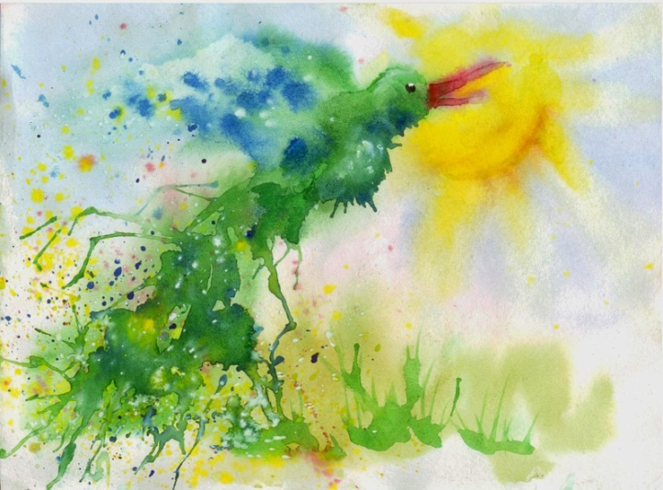
Кляксография. Рисование соломкой
Цель: Развитие у детей воображения, образного мышления посредством нетрадиционной техники рисования- кляксография. Воспитывать аккуратность в рисовании красками.

Slide 3
Кляксография. Рисование соломкой
Задачи:
Образовательные: познакомить с нетрадиционной техникой рисования кляксография - выдувание трубочкой.
Развивающие: развивать творческое мышление детей, любознательность, воображение.
Воспитательные: воспитывать интерес к художественной деятельности.

Slide 4
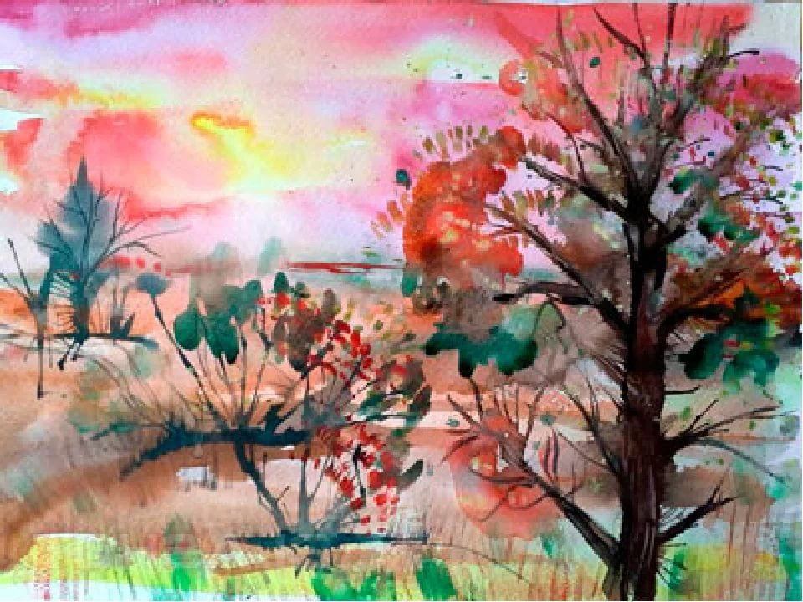
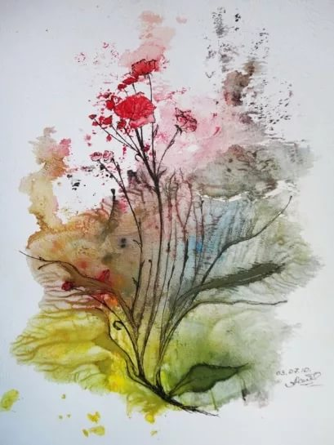
Кляксография. Рисование соломкой
Материал : прозрачная емкость с чистой питьевой водой, альбомный лист, гуашь, широкая кисть, баночка с водой, коктельная трубочка, влажные салфетки, кисточка для рисования.
Ход работы:
Вводная часть : Ознакомление детей с техникой рисования «Кляксография» Демонстрация примерных работ выполненных в данной технике.

Slide 5
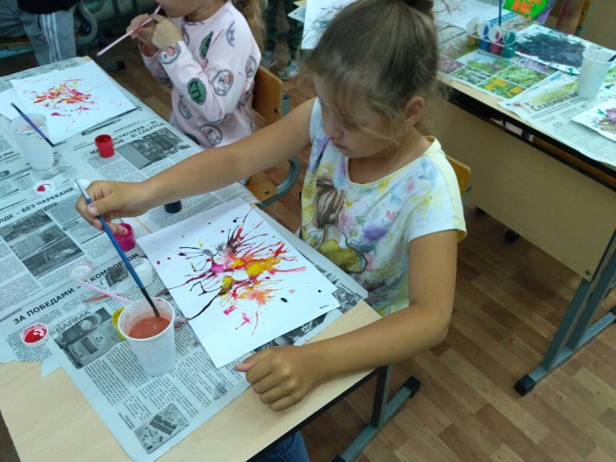
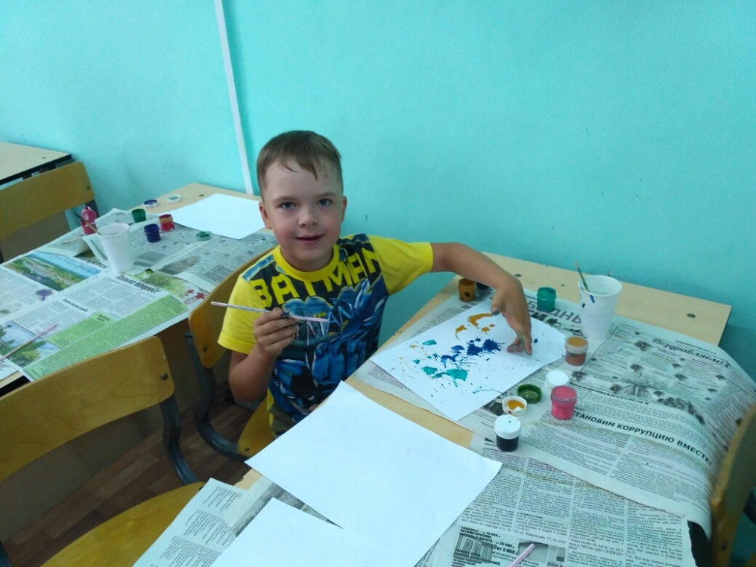
Кляксография. Рисование соломкой
Основная часть: Приступаем к рисование в технике «кляксография». С помощью коктельных трубочек мы будем выдувать рисунок, у каждого из вас получится неповторимый рисунок.

Slide 6
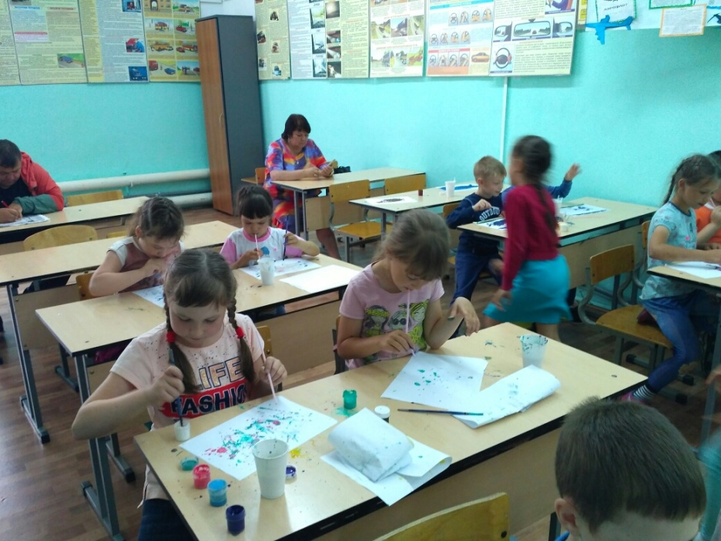
Кляксография. Рисование соломкой
Берете кисточку, макаете ее в воду, потом в краску и капайте на бумагу, это у вас получилась маленькая клякса. Кисть уберите в сторону.

Slide 7
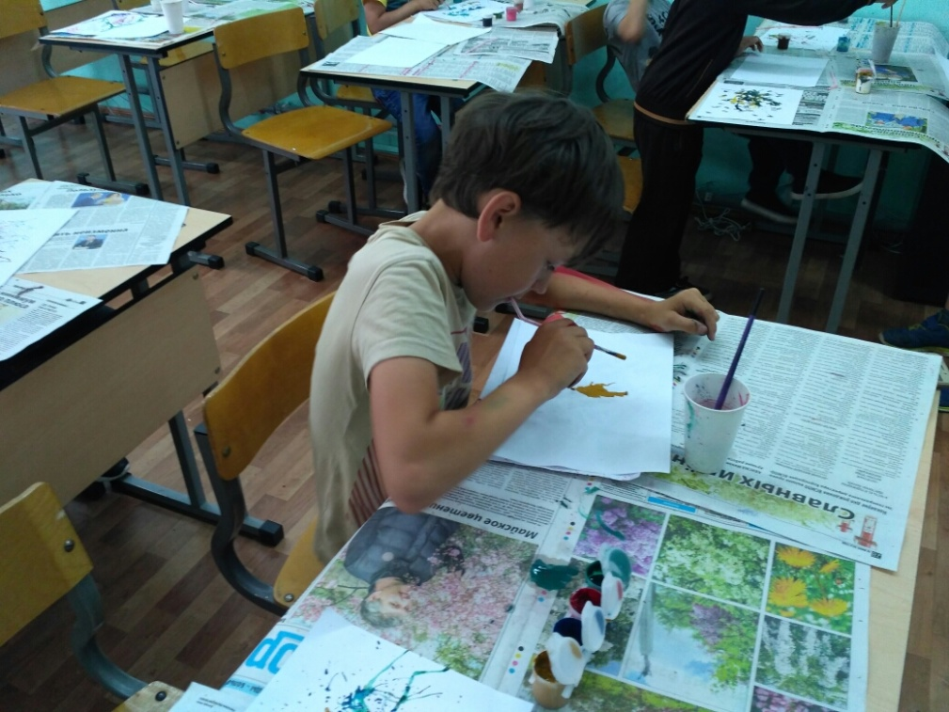
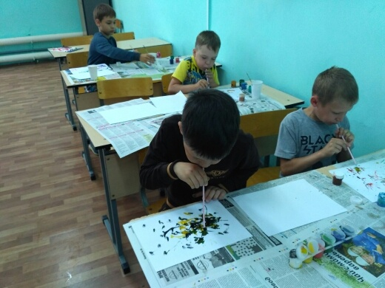
Кляксография. Рисование соломкой
Теперь с помощью трубочки мы раздуваем кляксу и получаем узор.

Slide 8
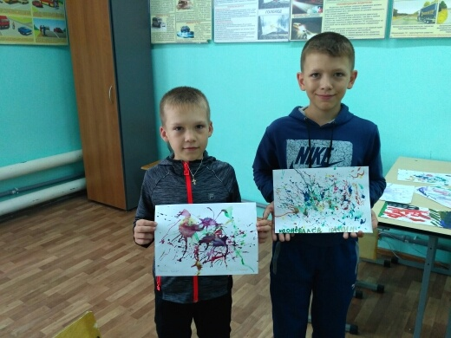
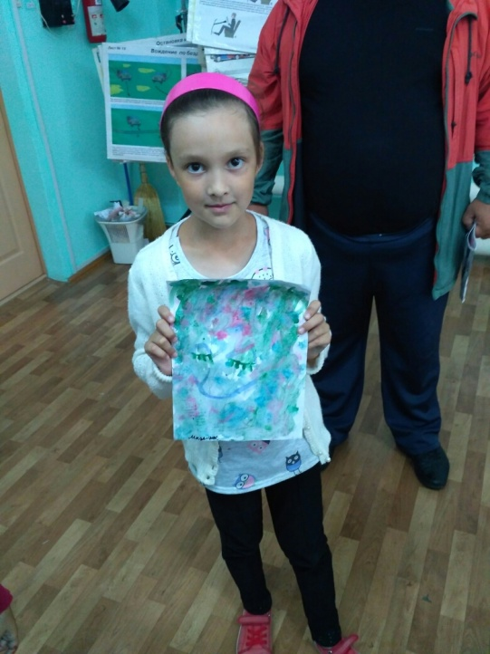
Кляксография. Рисование соломкой
Заключительная часть: После того как наши рисунки высохли преступаем к демонстрации своих творений. Каждый ребенок детально описывает свою картину, объясняя остальным участникам. Что именно он изобразил при помощи выдувания клякс.

Slide 9
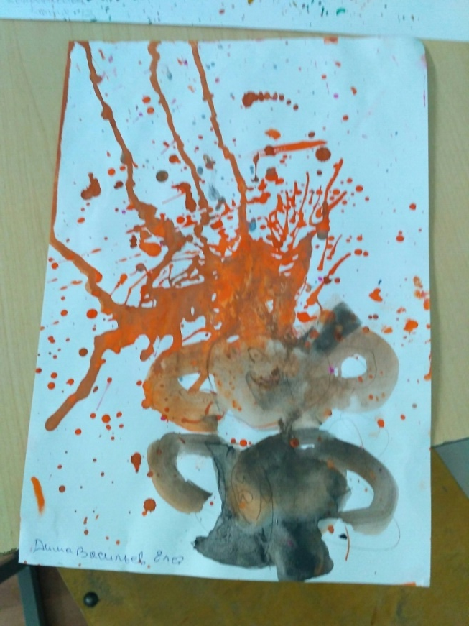
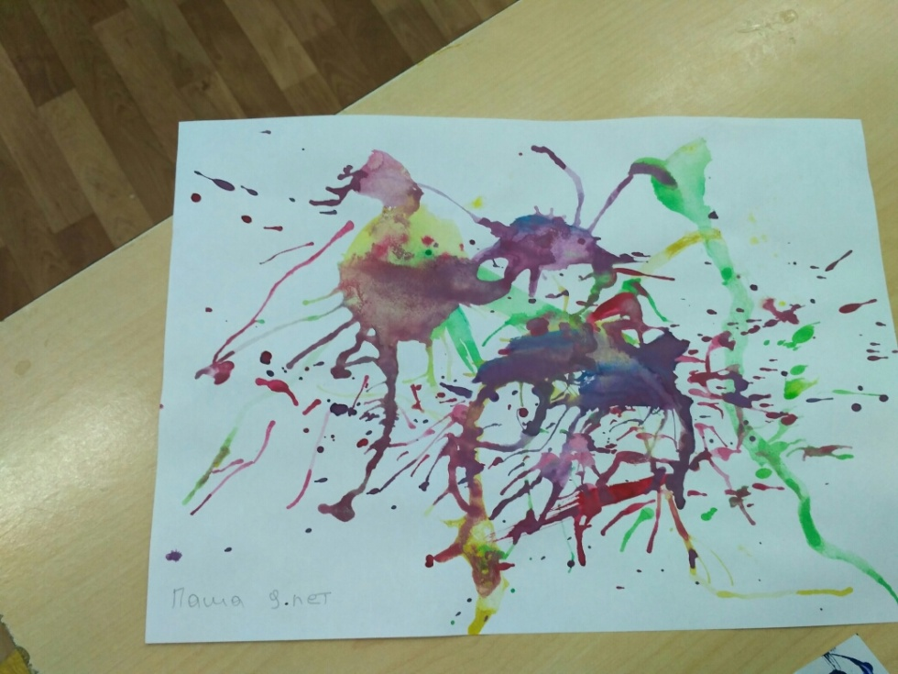
Животные

Slide 10
